Slide 1



运维变迁过程
乐蜂网 周秋野
Weibo:@秋天的野菜
Notes:
整个报告都没有你的名字和联系方式？

Slide 2




中小企业？？

Slide 3
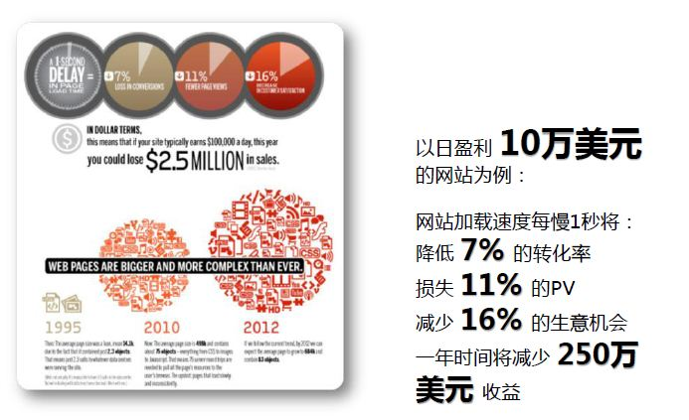

Slide 4
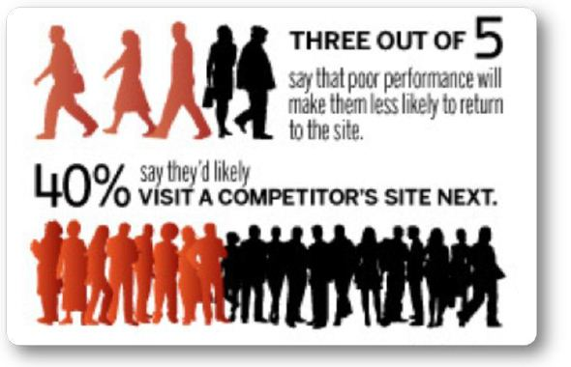
因网站出现异常问题(性能) 60% 的被访者表示不愿回到这个站点
而同时有 40% 的人将转向同类竞争对手站点

Slide 5
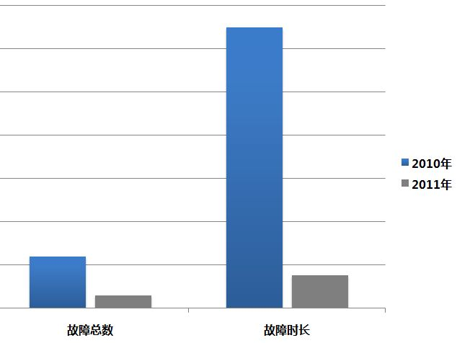
稳定性

Slide 6

How to do ?

Slide 7

理 念
“救火队员”
运
维
理
念
的
转
变
预防为主
被 动
主 动
孤立的、分散的
集成的，企业范围内
一次性的、混乱的
职责明确的
从IT部门考虑
从业务角度考虑

Slide 8
做 事
网络链路
网络质量监控
（各地区）
后台数据
监控
IDC机房
机房内部（专线）
IDC机房之间
网络设备
网络设备监控
（交换机、负载均衡等）
服务器
服务器健康检查
（硬件）
应用程序
服务器程序监控
（App 4-7）

Slide 9
做 事
网络链路层
应急响应工作平台
监控报警
服务器硬件
监控策略
操作系统层面
监控信息提供
集中页面展示
应用服务层面
访问日志信息
内外网部署
多套监控子系统
数据库层面
监控数据存储

Slide 10


做 事
服务器端
交换链路
登陆操作审计
跳板机
（监控脚本）
Web server
监控数据库
错误日志集中存储/展示
研发和运维人员可查看信息
急聘人才！

Slide 11
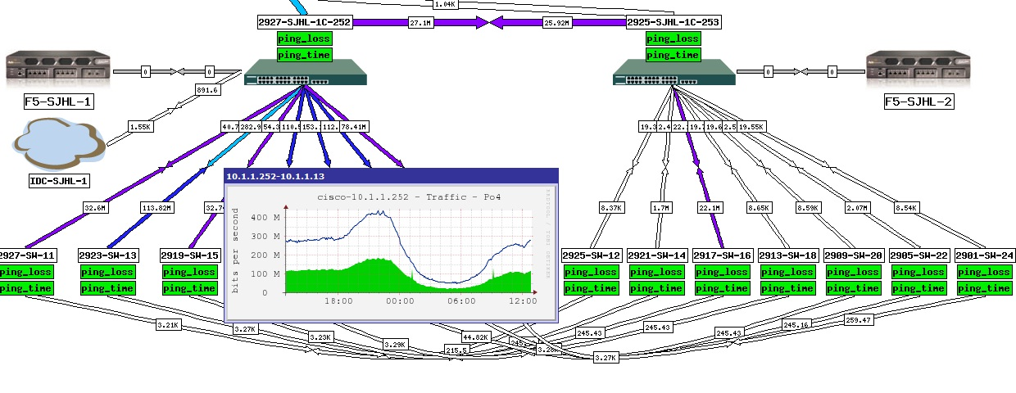
展 示

Slide 12
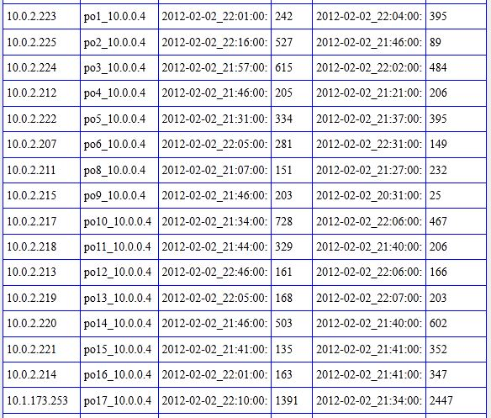
展 示

Slide 13
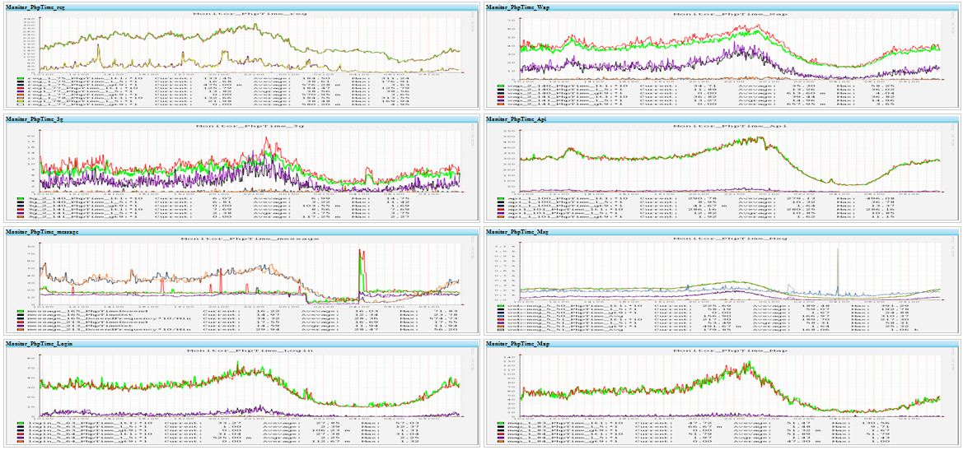
展 示

Slide 14
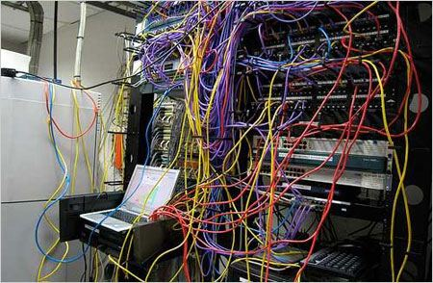
改 造

Slide 15
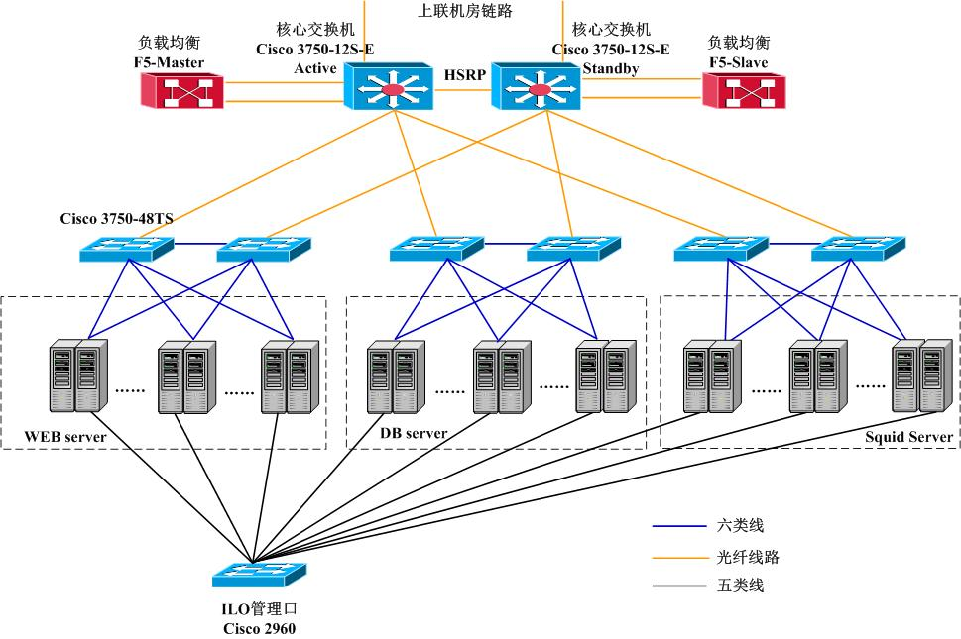
改 造

Slide 16
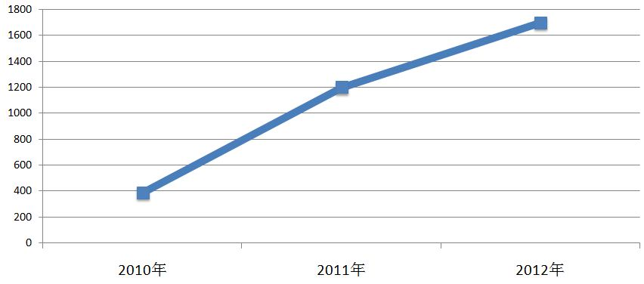
设备有点多

Slide 17
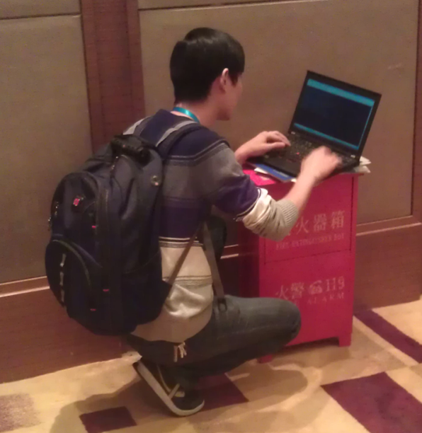


苦B的运维
繁琐的、
机械化
重复性、
耗时

Slide 18
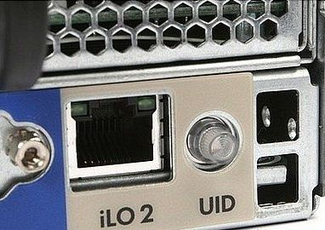

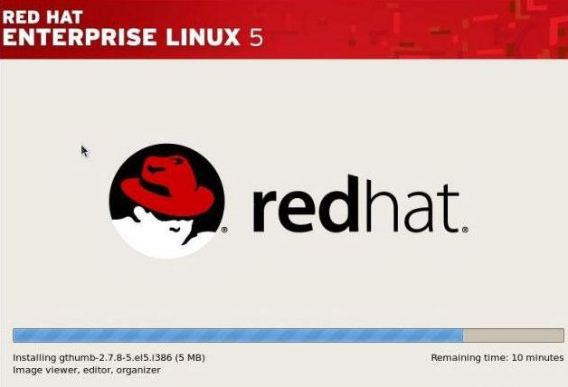
自动化运维-Ks……
18

Slide 19
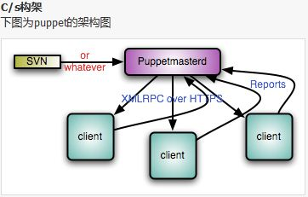
自动化部署-……
70%精力用于运维、30%用于创新，转变为以30%的精力用于运维、70%用于创新。
节省了人力成本、IT运营成本、降低人机交互差错率，不限形式，重在效率！

Slide 20

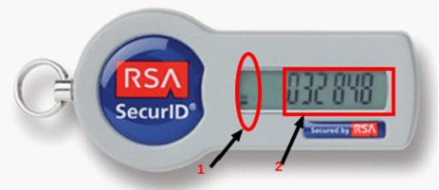
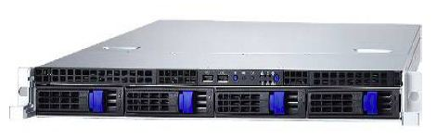
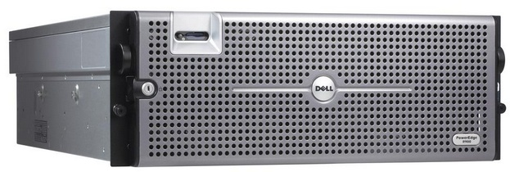
运维管理-登录方式

Slide 21

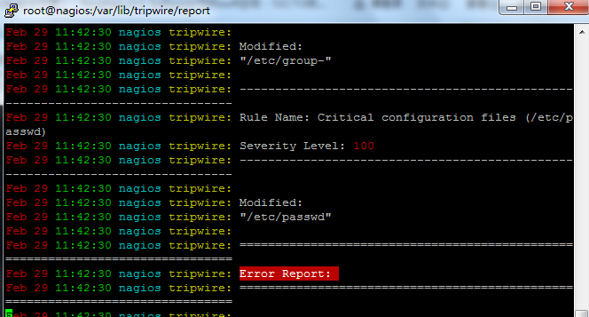
审计文件系统（开源）
基于文件系统监测的 IT 安全产品 （对比状态标识）

Slide 22



安全监控-外部扫描
第三方安全公司
IBM AppScan
能扫描和检测所有常见的 Web 应用安全漏洞，
例如 SQL 注入（SQL-injection）、
跨站点脚本攻击（cross-site scripting）、
缓冲区溢出（buffer overflow）

Slide 23
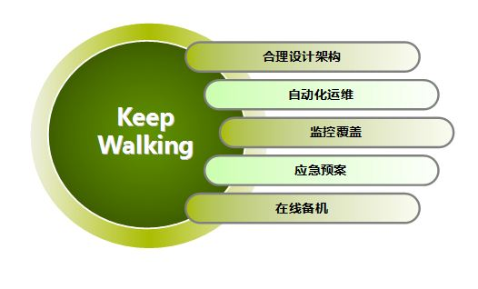
Keep Walking
Notes:
1、操作流程；
2、技术培训；
3、流程沟通；
4、标准规范；
5、工作质量；
6、响应速度；

Slide 24
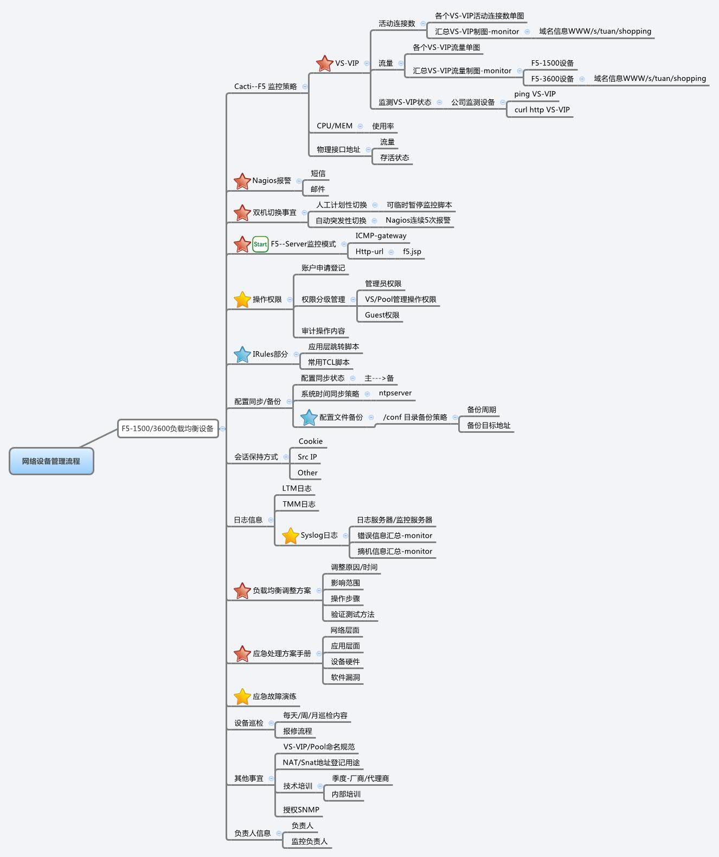
Notes:
1、操作流程；
2、技术培训；
3、流程沟通；
4、标准规范；
5、工作质量；
6、响应速度；

Slide 25
思 考
技术运营
Notes:
1、操作流程；
2、技术培训；
3、流程沟通；
4、标准规范；
5、工作质量；
6、响应速度；

Slide 26
谢 谢
@秋天的野菜
Notes:
1、操作流程；
2、技术培训；
3、流程沟通；
4、标准规范；
5、工作质量；
6、响应速度；

